Slide 1
Simulación de Sistemas
Trabajo Práctico Especial
Simulación de estrategia comercial de una software factory
Grupo 3
Alvaro Crespo - Juan Pablo Civile - Agustín Marseillan

Slide 2











Slide 3
Formulación del problema
¿Qué?
Administrar recursos
Elegir proyectos
¿Para qué?
No tener programadores sin trabajar.
Poder aceptar proyectos atractivos
De forma INTELIGENTE

Slide 4
Modelado
Proyecto
Organización
Workflow

Slide 5
Restricciones-Límites del Problema
La capacitación del personal y su curva de aprendizaje
Nuevos requerimientos en el proyecto
Competencia, mercado, precios
La situación financiera de la empresa
El recambio de desarrolladores
Notes:
----- Meeting Notes (27/06/13 21:27) -----
aclarar fuerte que no lo hacemos

Slide 6
Variables de control
Cantidad de programadores que se “reservan” (para proyectos atractivos).
Estrategia de decisión de aceptación de proyectos.

Slide 7

Variables Aleatorias
Cantidad de proyectos que llegan en un determinado período.
Tipo del proyecto (pequeño, mediano o grande).
Tamaño del proyecto (medido en horas-hombre).
Precio por hora del proyecto.
Cantidad de desarrolladores pretendidos.

Slide 8
Funciones Objetivos
Ganancia generada por los proyectos aceptados.
Costo de oportunidad, ganancia que hubieran generado los proyectos rechazados.
Porcentaje de recursos utilizados.

Slide 9
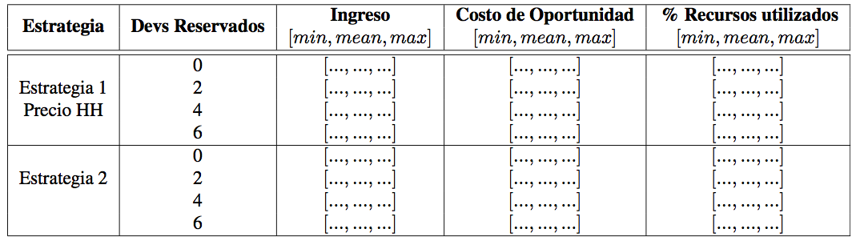
Plan de cuadros
Notes:
----- Meeting Notes (27/06/13 21:27) -----
poner despues de explicar estrategias
cambiar 1 y 2 por nombre directo

Slide 10
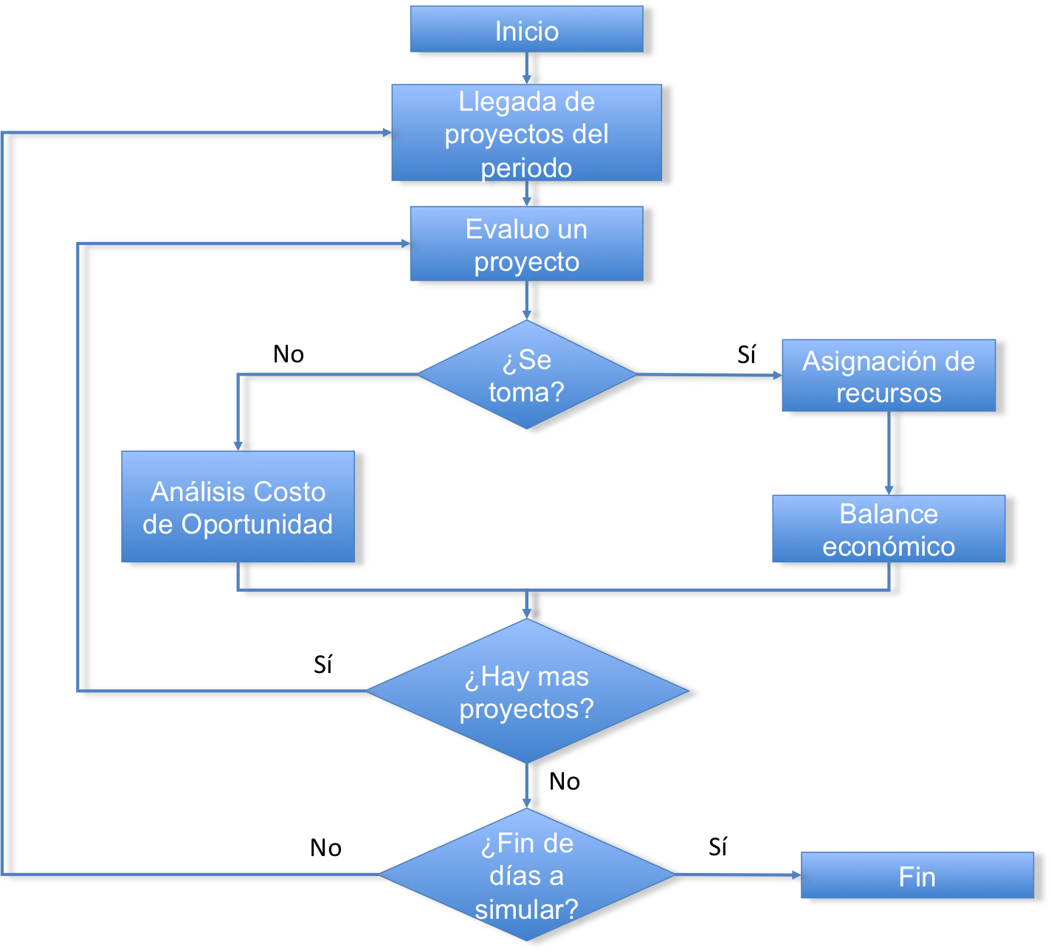
Diagrama de Bloques
Notes:
----- Meeting Notes (27/06/13 21:27) -----
aclarar tiempos, vease T y duracion de periodo

Slide 11
Estrategias de decisión
Mayor Precio / Hora
Desempate por mayor cantidad de Horas Hombre
Mayor Facturación
Desempate por Precio / Hora más alto

Slide 12
Desarrolladores reservados
Por si llega un proyecto atractivo y no se lo puede aceptar
Se activan desarrolladores reservados
La estrategia determina que es atractivo
Los proyectos mejores que el 80% percentil histórico

Slide 13
Asignación de recursos
Trabajan sobre el proyecto los desarrolladores que fueron pactados
Si hay desarrolladores sin trabajo, se los asigna temporalmente al proyecto más cercano a la entrega
Incluye desarrolladores reservados sin asignar
Notes:
----- Meeting Notes (27/06/13 21:27) -----
mergear esta diapo y la anterior (y dar vuelta el orden)

Slide 14
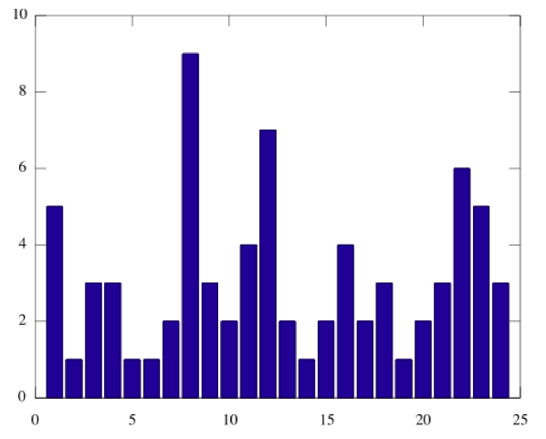
Modelo de datos
Cantidad de proyectos por mes. Poisson(3)
Notes:
----- Meeting Notes (13/06/13 20:56) -----
especificar la media n shit
insertar graficos en esta filmina que demuestren cuanto toma cada uno
----- Meeting Notes (27/06/13 21:27) -----
remover grafico de esta?
confunde a serie de tiempo

Slide 15
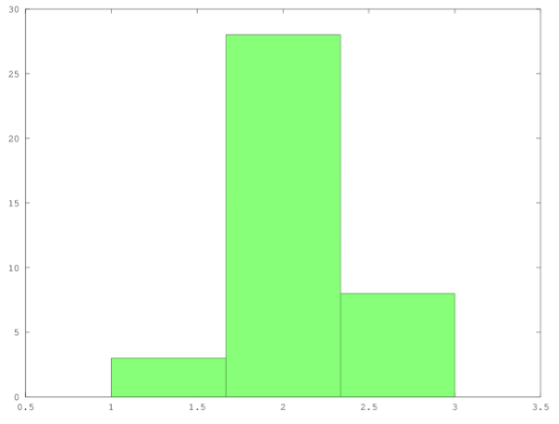
Tipo de proyecto.
Uniforme Chico = 10% Mediano = 75% Grande = 15%
Notes:
----- Meeting Notes (27/06/13 21:27) -----
confunde, again
layout horizontal en vez de vertical, merge con la anterior

Slide 16
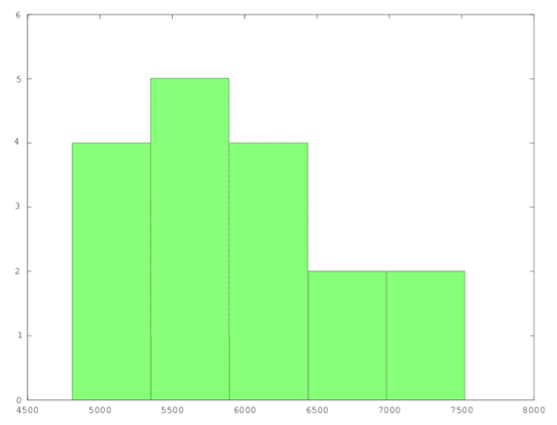
Horas hombre del proyecto (grande).
Triangular Min = 4500 Max = 8000 Moda = 5300
Notes:
----- Meeting Notes (27/06/13 21:27) -----
graficos, no histogramas
que se pueda comparar entre tamaños

Slide 17
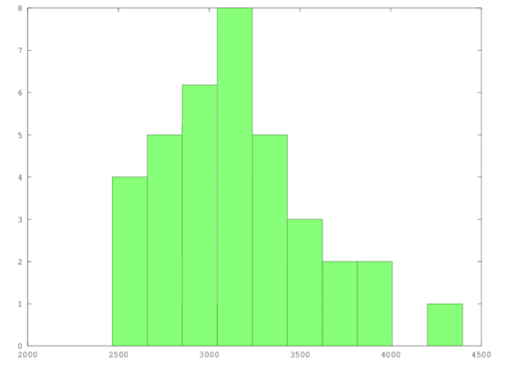
Horas hombre del proyecto (mediano).
Triangular Min = 2000 Max = 4500 Moda = 3200

Slide 18
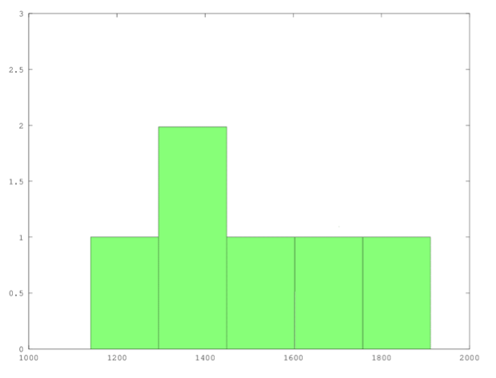
Horas hombre del proyecto (pequeño).
Triangular Min = 500 Max = 3200 Moda = 2000

Slide 19
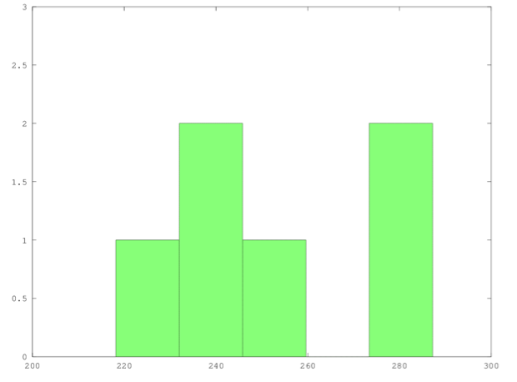
Precio por hora de proyecto (grande).
Triangular Min = 180 Max = 310 Moda = 230

Slide 20
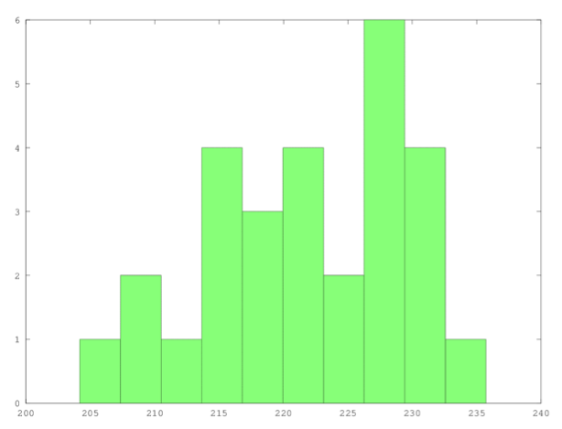
Precio por hora de proyecto (mediano).
Triangular Min = 200 Max = 240 Moda = 230

Slide 21
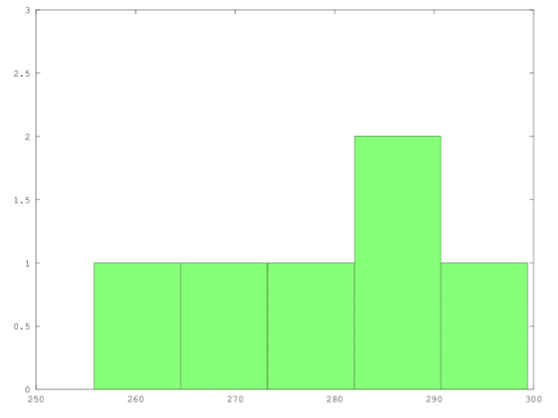
Precio por hora de proyecto (pequeño).
Triangular Min = 200 Max = 300 Moda = 290

Slide 22
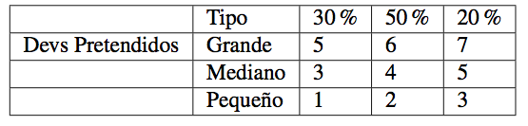
Desarrolladores pretendidos

Slide 23

Modelo Operacional
Arquitectura - Python
wxPython - GUI
matplotlib - Graficos
numpy - Generación de muestras

Slide 24
Modelo Operacional – Cont.
Etapas de desarrollo
Modelo de organización
Motor de simulación
Modelo de datos
Interfaz visual
Plan de experimentación
Plan de pruebas
Notes:
----- Meeting Notes (13/06/13 20:56) -----
añadir el plan de cuadros en una filmina

Slide 25
Plan de experimentación
Diseño de diferentes estrategias.
Corridas con diferentes parámetros.
Probar escenarios irreales para ver el correcto funcionamiento.

Slide 26
Verificación
Generadores aleatorios:
Comparación de histogramas generados.
Estrategias de aceptación:
Generación de conjuntos de testeo con soluciones conocidas para el chequeo.

Slide 27
Número de corridas necesarias
Para obtener un intervalo de confianza de 5% con un nivel de significación del 99% basta con hacer 100 coridas.

Slide 28
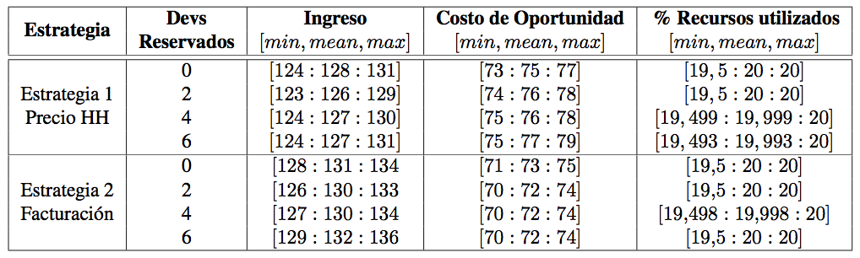
Resultados
Ingreso y Costo de Oportunidad en Millones de ARS

Slide 29
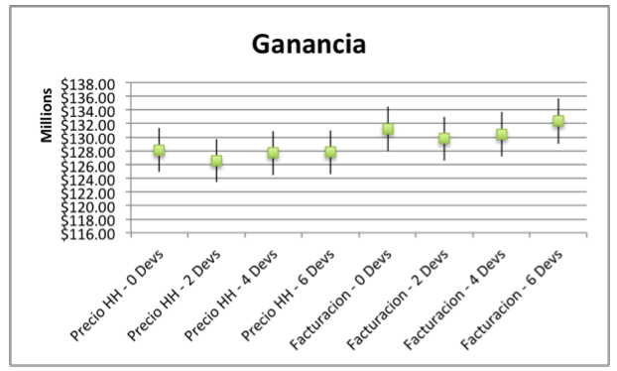

Slide 30
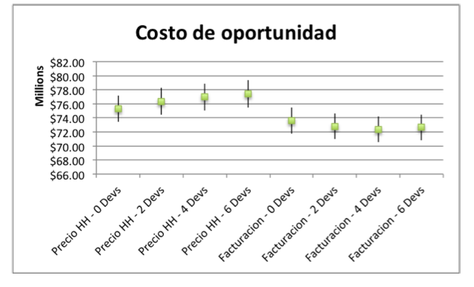

Slide 31
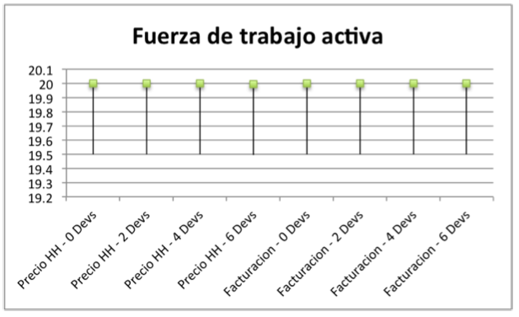

Slide 32
Conclusiones
Aprovechamiento óptimo de recursos.
Según la ganancia, no hay diferencias significativas entre estrategias.
Según costo de oportunidad, la estrategia 2 es mejor, ya que tiene un costo de oportunidad significativamente menor a 1.

Slide 33
Próximos pasos
Agregar estrategias de decisión.
Extender los rangos de valores de desarrolladores reservados.
Encontrar punto de quiebre
Inclusión de una “época de crisis”.

Slide 34

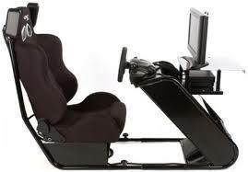

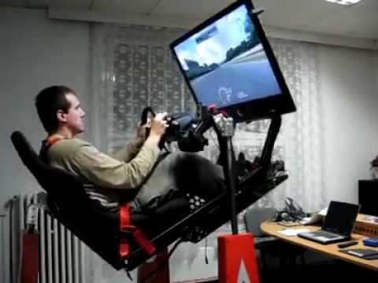
Demo

Slide 35

?

